Slide 1

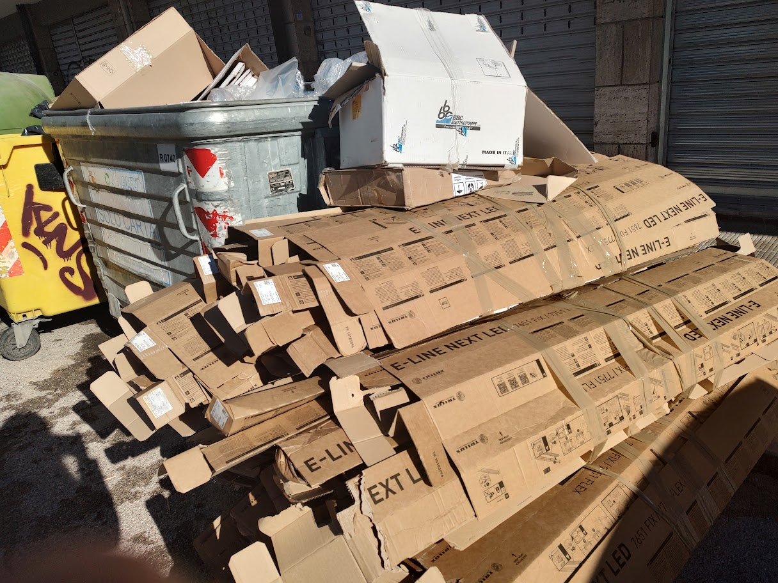
REPORT CASSONETTI DI BARI
II parte – cassonetti mancanti
Progetto ideato e coordinato dall’avvocato Dario Durso - Codacons Bari.
con la supervisione dell’avvocato Antonio Maria Scalioti – Presidente Codacons Puglia
Realizzato da Maria Francesca Armenise
con il contributo di Viviana De Matteis

Slide 2
LEGENDA
NERO: CASSONETTI SUFFICENTI
VERDE: CASSONETTI INSUFFICENTI
ROSSO: CASSONETTI MANCANTI

Slide 3
1 QUARTIERE MADONNELLA
POPOLAZIONE CENSITA: 10680 abitanti
ESTENSIONE TERRITORIALE: 0,50 kM²
FONTE: WIKIPEDIA
TIPOLOGIA CASSONETTI | UNITA’
VETRO | 70 (1 ogni 152 abitanti)
UMIDO | 40 (1 ogni 267 abitanti)
CARTA | 32 (1 ogni 333 abitanti)
PILE | 0
FARMACI | 0
DEIEZIONI | 0
VESTITI | 3 (1 ogni 3560 abitanti)
INDIFFERENZIATA | 30 (1 ogni 356 abitanti)
PLASTICA | 42 (1 ogni 254 abitanti)
CESTINI | 54 (1 ogni 197 abitanti)
ELETTRODOMESTICI | 0
SIGARETTE | 0

Slide 4
2 QUARTIERE JAPIGIA
POPOLAZIONE CENSITA: 30153 abitanti
ESTENSIONE TERRITORIALE: 15,63 kM² fonte: Wikipedia
TIPOLOGIA CASSONETTI | UNITA’
VETRO | 57 (1 ogni 529 abitanti)
UMIDO | 49 (1 ogni 615 abitanti)
CARTA | 97 (1 ogni 310 abitanti)
PILE | 0
FARMACI | 0
DEIEZIONI | 0
VESTITI | 5 (1 ogni 6030 abitanti)
INDIFFERENZIATA | 54 (1 ogni 558 abitanti)
PLASTICA | 81 (1 ogni 372 abitanti)
CESTINI | 13 (1 ogni 2319 abitanti)
ELETTRODOMESTICI | 0
SIGARETTE | 0

Slide 5
3 Quartieri Picone/Poggiofranco
POPOLAZIONE CENSITA: 40225 abitanti (INSIEME A POGGIOFRANCO)
ESTENSIONE TERRITORIALE: 14,85 kM² (INSIEME A POGGIOFRANCO)
FONTE: WIKIPEDIA
TIPOLOGIA CASSONETTI | UNITA’
VETRO | 181 (1 ogni 222 abitanti)
UMIDO | 190 (1 ogni 211 abitanti)
CARTA | 246 (1 ogni 163 abitanti)
PILE | 0
FARMACI | 0
DEIEZIONI | 0
VESTITI | 46 (1 ogni 874 abitanti)
INDIFFERENZIATA | 266 (1 ogni 151 abitanti)
PLASTICA | 237 (1 ogni 170 abitanti)
CESTINI | 63 (1 ogni 638 abitanti)
ELETTRODOMESTICI | 0
SIGARETTE | 3 (1 ogni 13408 abitanti)

Slide 6
4 QUARTIERE SAN PASQUALE
POPOLAZIONE CENSITA: 18313 abitanti
ESTENSIONE TERRITORIALE: 4,06 kM²
FONTE: WIKIPEDIA
TIPOLOGIA CASSONETTI | UNITA’
VETRO | 66 (1 ogni 277 abitanti)
UMIDO | 59 (1 ogni 310 abitanti)
CARTA | 68 (1 ogni 269 abitanti)
PILE | 0
FARMACI | 0
DEIEZIONI | 0
VESTITI | 4 (1 ogni 4578 abitanti)
INDIFFERENZIATA | 72 (1 ogni 254 abitanti)
PLASTICA | 56 (1 ogni 327 abitanti)
CESTINI | 18 (1 ogni 1017 abitanti)
ELETTRODOMESTICI | 1 (1 ogni 18313 abitanti)
SIGARETTE | 0

Slide 7
5 QUARTIERE CARRASSI
POPOLAZIONE CENSITA: 34248 abitanti
ESTENSIONE TERRITORIALE: 3,05 kM²
FONTE: WIKIPEDIA
TIPOLOGIA CASSONETTI | UNITA’
VETRO | 126 (1 ogni 272 abitanti)
UMIDO | 103 (1 ogni 332 abitanti)
CARTA | 139 (1 ogni 246 abitanti)
PILE | 0
FARMACI | 0
DEIEZIONI | 0
VESTITI | 16 (1 ogni 2140 abitanti)
INDIFFERENZIATA | 131 (1 ogni 261 abitanti)
PLASTICA | 111 (1 ogni 309 abitanti)
CESTINI | 26 (1 ogni 1317 abitanti)
ELETTRODOMESTICI | 0
SIGARETTE | 0

Slide 8
6 QUARTIERE MURAT
POPOLAZIONE CENSITA: 29638 abitanti
ESTENSIONE TERRITORIALE: 1,46 kM²
FONTE: WIKIPEDIA
TIPOLOGIA CASSONETTI | CRITICITA’
VETRO | 85 (1 ogni 349 abitanti)
UMIDO | 60 (1 ogni 494 abitanti)
CARTA | 80 (1 ogni 370 abitanti)
PILE | 0
FARMACI | 3 (1 ogni 9879 abitanti)
DEIEZIONI | 0
VESTITI | 11 (1 ogni 2694 abitanti)
INDIFFERENZIATA | 147 (1 ogni 202 abitanti)
PLASTICA | 95 (1 ogni 312 abitanti)
CESTINI | 170 (1 ogni 174 abitanti)
ELETTRODOMESTICI | 3 (1 ogni 9879 abitanti)
SIGARETTE | 0

Slide 10
7 QUARTIERE LIBERTà
POPOLAZIONE CENSITA: 38701 abitanti
ESTENSIONE TERRITORIALE: 1,73 kM²
FONTE: WIKIPEDIA
TIPOLOGIA CASSONETTI | CRITICITA’
VETRO | 36 (1 ogni 1075 abitanti)
UMIDO | 34 (1 ogni 1138 abitanti)
CARTA | 38 (1 ogni 1018 abitanti)
PILE | 0
FARMACI | 0
DEIEZIONI | 0
VESTITI | 0
INDIFFERENZIATA | 61 (1 ogni 634 abitanti)
PLASTICA | 53 (1 ogni 730 abitanti)
CESTINI | 0
ELETTRODOMESTICI | 0
SIGARETTE | 0

